Slide 1

МДОАУ «Детский сад №40 Голубок» г. Орска»
«Дидактические игры как средство развития коммуникативной сферы детей дошкольного возраста»
Подготовила:
воспитатель МДОАУ
«Детский сад № 40
«Голубок» г. Орска»
Чистякова О.Г.

Slide 2
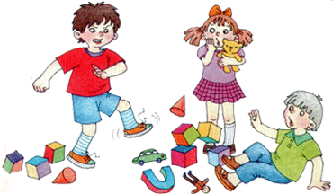
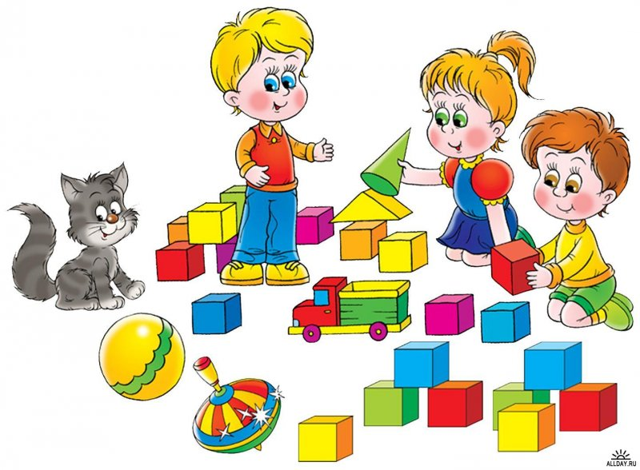
«Ребёнок играет не только с игрушками, он играет словами, ситуациями, событиями, он играет со всем миром, если маленький ребенок ничего не придумывает, если его творчество не изливается из него мощным ярким потоком, тогда надо бить тревогу и думать, что такое произошло с ребёнком, здоров ли он»

Slide 3
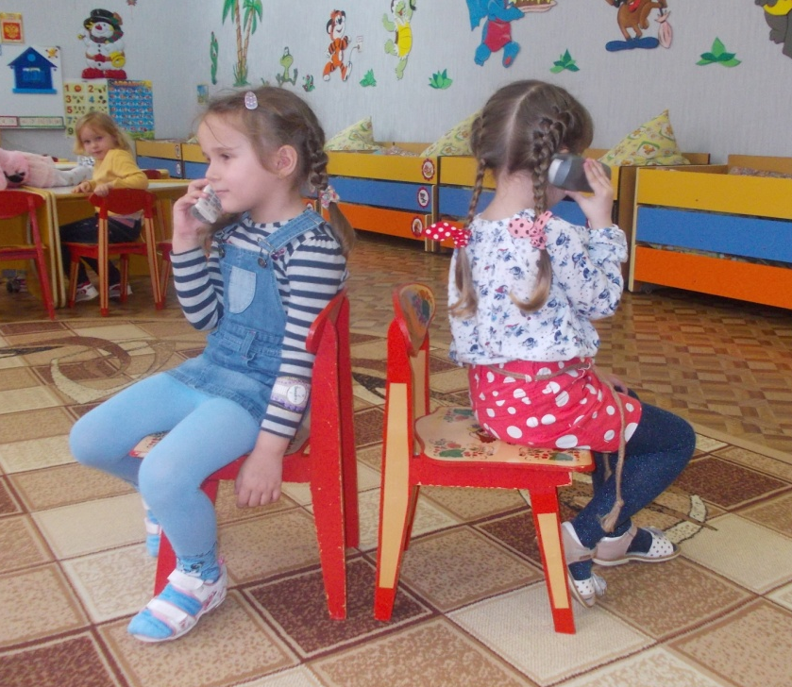
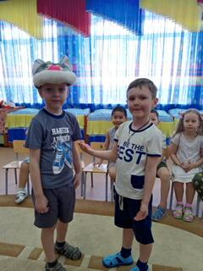
АКТУАЛЬНОСТЬ
Коммуникативная сторона общения подразумевает не просто движение информации ,а обмен информацией (т.е. это двухсторонний процесс)Самым универсальным средством передачи информации является речь, но кроме того ,мы используем и невербальные средства общения (жесты, мимику, паузы ,смех и пр.)

Slide 4
НОВИЗНА моей работы заключается в том, что она нацелена не только на развитие речи, эмоций и чувств, но и на решение вопросов социализации детей: развитие коммуникативности, умения произвольно управлять своими чувствами и научить путем наглядности выходить из сложных ситуаций, выработать у ребенка способность продуктивно решать социальные проблемы.
ЦЕЛЬ:
помочь детям войти в социальный мир, способствовать формированию социальной уверенности у детей дошкольного возраста; приобщить детей к социокультурным нормам, традициям семьи, общества и государства.; развить коммуникативные навыки.

Slide 5
Характеристика коммуникативной активности:
1.Легко ли вступает ребенок в контакт со взрослыми и детьми ,имеются ли существенные отличия в общении с близкими и чужими людьми ,является ли ребенок инициатором общения ,совместных игр,с удовольствием ли участвует в коллективных играх и пр.
2.Предпочитаемый адресат общения.(выявляют ,направлен ли ребенок преимущественно на взрослого ,либо на сверстника)
3.Содержание общения(внимательно наблюдают за содержанием общения ребенка со взрослым(о чем спрашивает ,сообщает)Преобладает ли предметное, внеситуативно- познавательное или внеситуативно –личностное содержание.То же и в отношении со сверстником.)
4.Степень сформированности «схемы беседы»
5.Характеристика используемых в процессе общения неречевых средств.
6.Анализ речевых средств.

Slide 6
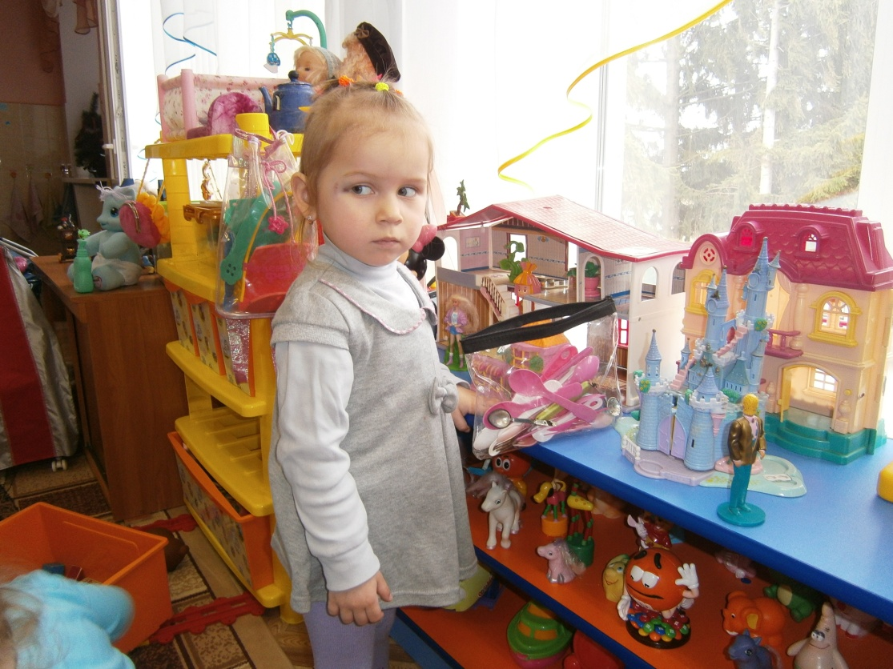
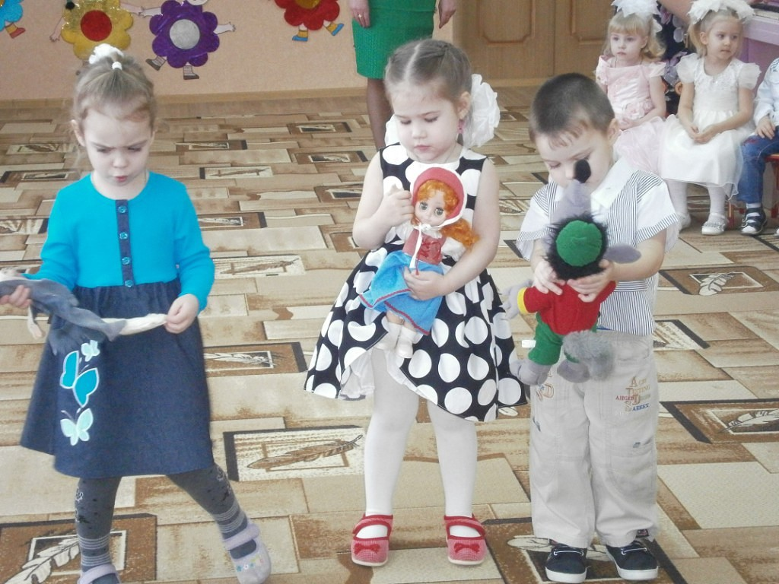
ПРОБЛЕМА.
Родителей тревожит ,что их сын или дочь ,несмотря на стремление играть вместе с другими детьми с трудом налаживают дружеские и игровые отношения с ними ,ссорятся ,вынуждены играть в одиночестве или с близкими взрослыми. Обычно причину этого они видят в особенностях характера ребенка ,хотя на самом деле чаще всего она кроется в несформированности его коммуникативной деятельности

Slide 7
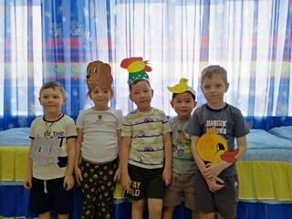
По результатам наблюдения и анализа коммуникативного поведения по вышеуказанным параметрам детей группы мы выявили существующие проблемы и провели подборку игр и упражнений ,направленных на решение существующих в коммуникации проблем ,а затем продолжили данную работу в следующей группе.Условно игры для коммуникативногго развития мы поделили на следующие группы:
1.Игры по типу вопросы-ответы.

Slide 8
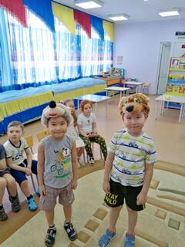
Игры –инсценировки,где присутствуют диалоги между персонажами.
Это и игры на основе русского фольклора «Курочка –рябушечка», «Кисонька –мурысенька»,и инсценировки по произведениям современной детской поэзии.

Slide 9
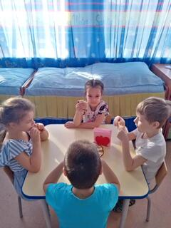
Игры –просьбы.
Это игры очень просты по форме ,но они выполняют важную воспитательную функцию –дети учатся использовать формы вежливости и обращаться к друг другу по именам.

Slide 10
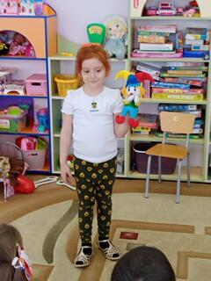
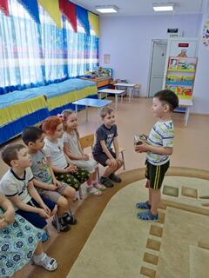
Игры с сокрытием и нахождением предметов «Угадай игрушку», «Золотая лодочка», «Коробочка»

Slide 11
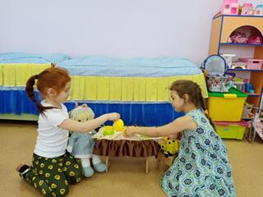
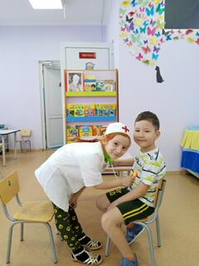
Игры по типу сюжетно-ролевых.

Slide 12
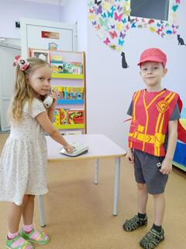
Ситуативные игры.

Slide 13

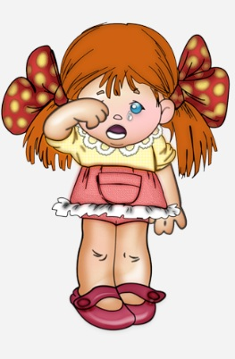
Трудности при организации
коммуникативных игр.
Эти игры достаточно однообразны по действиям ,диалоги повторяются.В тоже время воспитателю необходимо охватить как можно больше детей ,поэтому желательно такие игры брать как часть занятия по развитию речи или ознакомлению с окружающим и закреплять в свободное время.

Slide 14
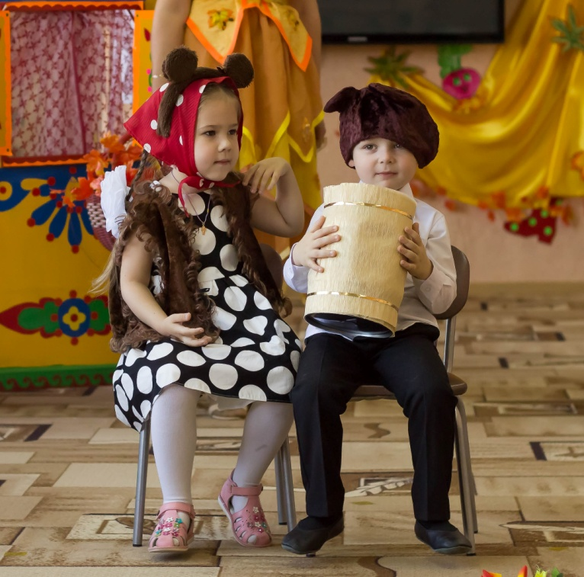
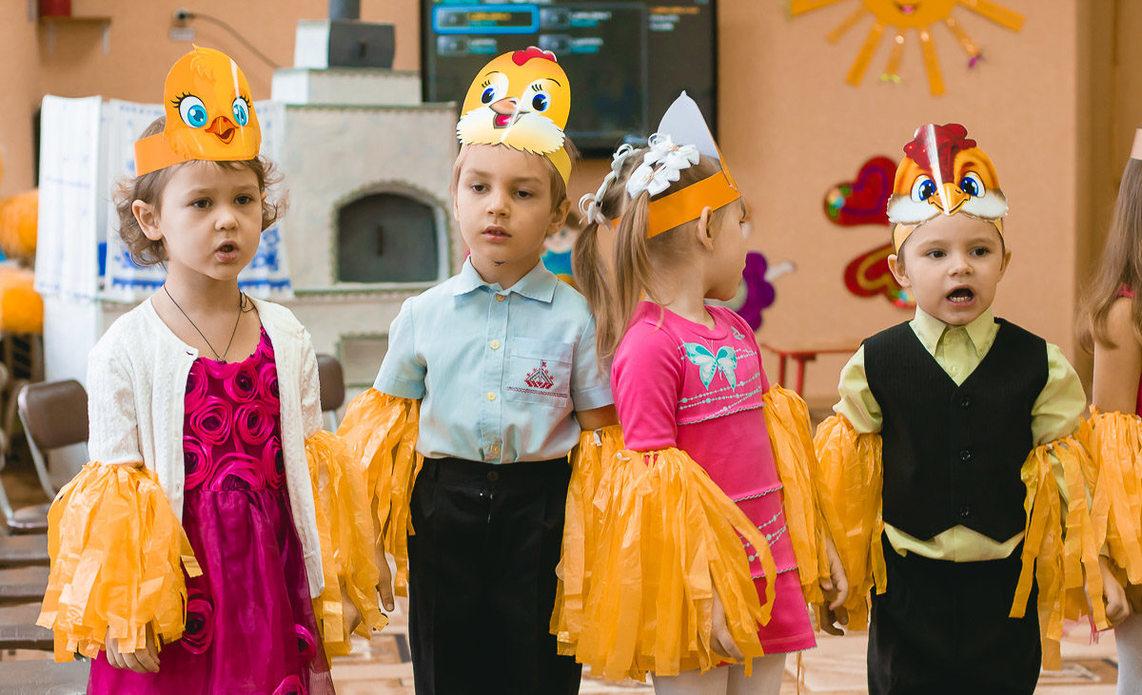
Также для усиления интереса детей желательно использовать различную атрибутику –маски и элементы костюмов в инсценировках ,игрушки, реальные предметы.

Slide 15
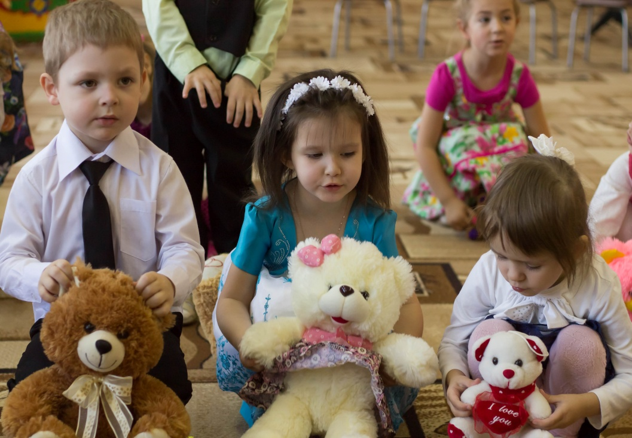
Содержание специального формирования правильного коммуникативного поведения дошкольников гораздо шире ,нежели работа по развитию речи,так как включает гораздо больший круг проблем-от восприятия ребенком себя самого и «открытия»сверстника до овладения коммуникативными средствами.

Slide 16
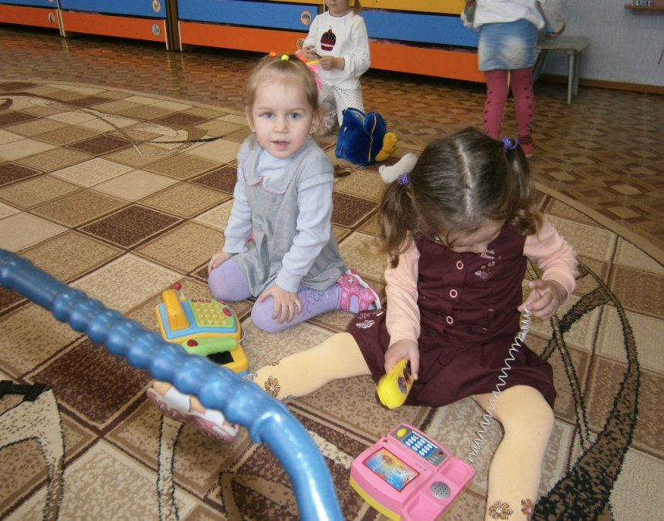
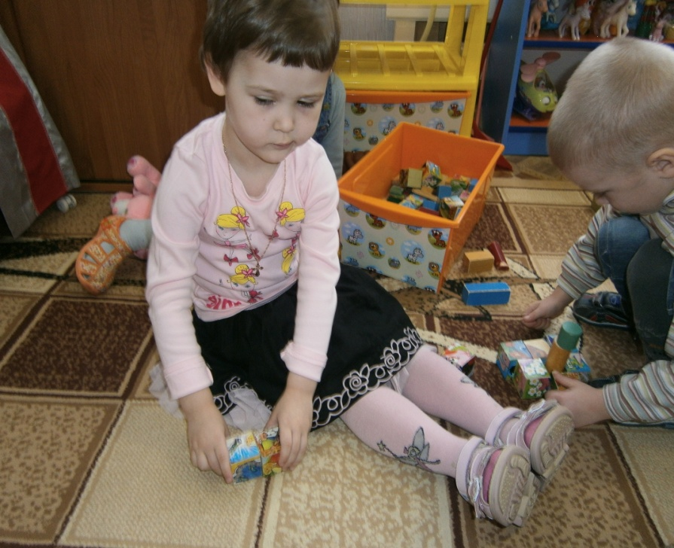
Организация такой работы ставит перед педагогами задачи ,требующие дополнительной интеграции всего содержания программы.Например,усиления содержательной связи связи работы по коммуникативному развитию с ролевой и театрализированной игрой ,музыкально –ритмическими движениями ,ритмикой,пластикой ознакомлением с произведениями изобразительного искусства и художественной литературой.

Slide 17
БЛАГОДАРЮ ЗА ВНИМАНИЕ!

